Slide 1
Движение
Notes:
В режиме слайдов ответы появляются после кликанья мышкой

Slide 2
Движением называется преобразование плоскости, сохраняющее расстояния между точками, т.е. если точки А, В переводятся в точки А', B' соответственно, то АВ = A'B'. Примерами движений являются: центральная симметрия, поворот, осевая симметрия и параллельный перенос.
Пусть одно движение переводит точку A в точку A', а другое движение переводит точку A' в точку A''. Тогда преобразование плоскости, при котором точке A сопоставляется точка A'', называется композицией движений. Оно получается последовательным выполнением двух данных движений.
Notes:
В режиме слайдов ответы появляются после кликанья мышкой

Slide 3
Свойство 1. Композиция движений является движением.
Доказательство. Пусть одно движение переводит точки A, B в точки A', B' соответственно, а другое движение переводит точки A', B' в точки A'', B'' соответственно. Тогда AB = A'B' = A''B''. Таким образом, композиция движений сохраняет расстояние между точками и, следовательно, сама является движением.
Notes:
В режиме слайдов ответы появляются после кликанья мышкой

Slide 4
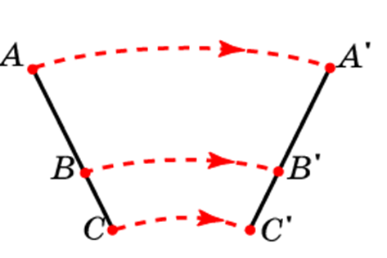
Свойство 2. Движение переводит прямые в прямые, лучи в лучи и отрезки в отрезки.
Доказательство. Пусть точка В принадлежит отрезку АС и движение пе­реводит эти точки в точки A', B', C' соответственно. Тогда АВ + ВС = АС. Поскольку при движении расстояния между точками не изменяются, то для точек A', B', C' будет иметь место равенство А'В' + B'C' = A'C'. Следовательно, точка C' лежит на прямой A'B' между точками A' и B'. Значит, отрезок AB переводится в отрезок A'B'.
Notes:
В режиме слайдов ответы появляются после кликанья мышкой

Slide 5
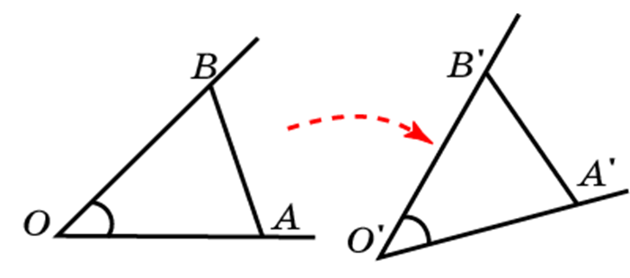
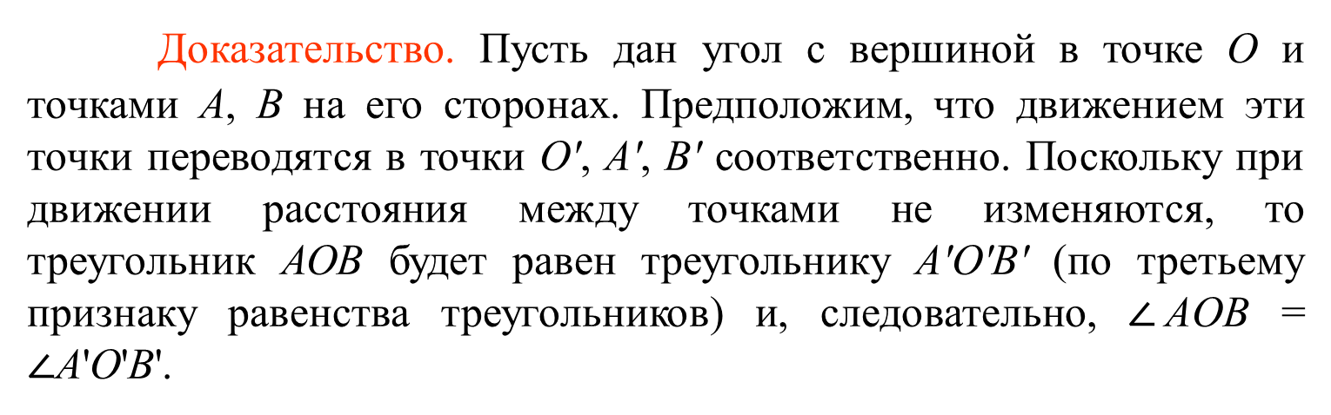
Свойство 3. При движении сохраняются углы.
Доказательство. Пусть дан угол с вершиной в точке О и точками А, В на его сторонах. Предположим, что движением эти точки переводятся в точки O', A', B' соответственно. Поскольку при движении расстояния между точками не изменяются, то треугольник АОВ будет равен треугольнику A'O'B' (по третьему признаку равенства треугольников) и, следовательно, $∠$AOB = $∠$A'O'B'.
Notes:
В режиме слайдов ответы появляются после кликанья мышкой

Slide 6
Равенство фигур
Две фигуры называются равными, если они движением переводятся одна в другую.
Для обозначения равенства фигур используется обычный знак равенства. Запись F = F' означает, что фигура F равна фигуре F'.
Теорема. Два треугольника равны в том и только том случае, когда один из них переводится движением в другой.
Notes:
В режиме слайдов ответы появляются после кликанья мышкой

Slide 7
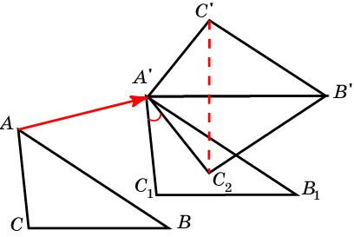
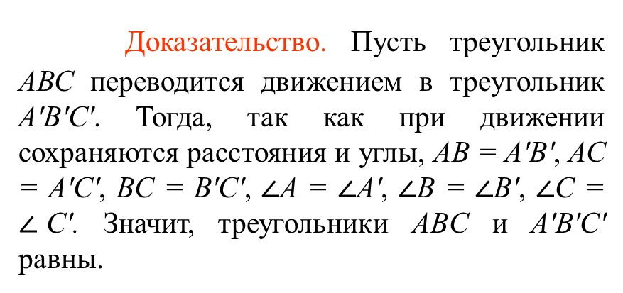
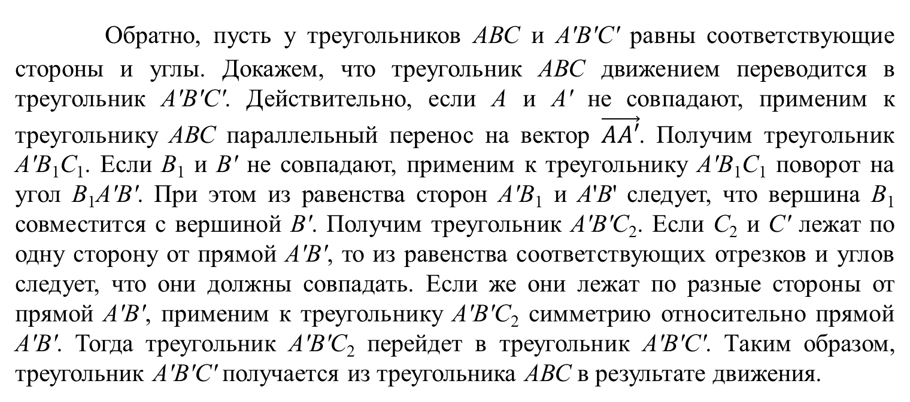
Доказательство. Пусть треугольник АВС переводится движением в треу­гольник А'В'C'. Тогда, так как при движении сохраняются расстояния и углы, АВ = A'B', AC = A'C', BC = B'C', $∠$A = $∠$A', $∠$B = $∠$B', $∠$C = $∠$C'. Значит, треугольники ABC и A'B'C' равны.
Обратно, пусть у треугольников АВС и A'B'C' равны соответствующие стороны и углы. Докажем, что треугольник АВС движением переводится в треугольник A'B'C'. Действительно, если А и А' не совпадают, применим к треугольнику АВС параллельный перенос на вектор $\vec{AA′}$. По­лучим треугольник A'B₁C₁. Если В₁ и B' не совпадают, применим к треугольнику A'B₁C₁ поворот на угол B₁A'B'. При этом из равенства сто­рон A'B₁ и A'B' следует, что вершина В₁ совместится с вершиной B'. По­лучим треугольник A'B'C₂. Если С₂ и С' лежат по одну сторону от прямой A'B', то из равенства соответствующих отрезков и углов следует, что они должны совпадать. Если же они лежат по разные стороны от прямой A'B', применим к треугольнику A'B'C₂ симметрию относительно прямой A'B'. Тогда треугольник А'B'C₂ перейдет в треугольник A'B'C'. Таким образом, треугольник A'B'C' получается из треугольника АВС в результа­те движения.
Notes:
В режиме слайдов ответы появляются после кликанья мышкой

Slide 8
Вопрос 1
Какое преобразование плоскости называется движением?
Ответ: Движением называется преобразование плоскости, сохраняющее расстояния между точками.
Notes:
В режиме слайдов ответы появляются после кликанья мышкой

Slide 9
Вопрос 2
Приведите примеры движений.
Ответ: Примерами движений являются: центральная симметрия, поворот, осевая симметрия и параллельный перенос.
Notes:
В режиме слайдов ответы появляются после кликанья мышкой

Slide 10
Вопрос 3
Что называется композицией движений?
Ответ: Композицией движений называется преобразование, получающееся в результате последовательных выполнений двух данных движений.
Notes:
В режиме слайдов ответы появляются после кликанья мышкой

Slide 11
Вопрос 4
Какие фигуры называются равными?
Ответ: Две фигуры называются равными, если они движением переводятся одна в другую.
Notes:
В режиме слайдов ответы появляются после кликанья мышкой

Slide 12
Вопрос 5
Как обозначается равенство фигур
Ответ: Равенство фигур F и F’ обозначается F = F’.
Notes:
В режиме слайдов ответы появляются после кликанья мышкой

Slide 13
Упражнение 1
Могут ли при движении разные точки переходить в одну точку?
Ответ: Нет.
Notes:
В режиме слайдов ответы появляются после кликанья мышкой

Slide 14
Упражнение 2
Могут ли при движении разные прямые переходить в одну прямую?
Ответ: Нет.
Notes:
В режиме слайдов ответы появляются после кликанья мышкой

Slide 15
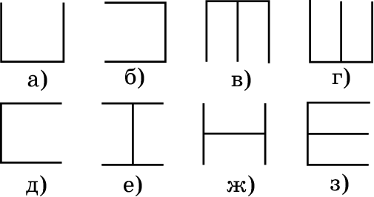
Упражнение 3
Какие из фигур, изображенных на рисунке, равны?
Ответ: а, б, д; в, г, з; е, ж.
Notes:
В режиме слайдов ответы появляются после кликанья мышкой

Slide 16
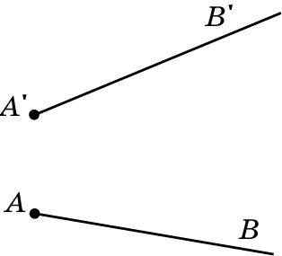
Упражнение 4
Для лучей, изображенных на рисунке, укажите движения, переводящие один луч в другой.
Ответ: Композиция параллельного переноса и поворота; осевая симметрия.
Notes:
В режиме слайдов ответы появляются после кликанья мышкой

Slide 17
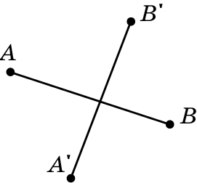
Упражнение 5
Для двух данных равных отрезков укажите движения, переводящие один в другой.
Ответ: Композиция параллельного переноса и поворота.
Notes:
В режиме слайдов ответы появляются после кликанья мышкой

Slide 18
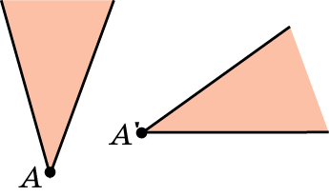
Упражнение 6
Для двух данных равных углов укажите движения, переводящие один в другой.
Ответ: Композиция параллельного переноса и поворота.
Notes:
В режиме слайдов ответы появляются после кликанья мышкой

Slide 19

Упражнение 7
Имеются две равные окружности. Укажите движения, которые могут одну из них перевести в другую.
Ответ: Параллельный перенос; поворот; центральная симметрия; осевая симметрия.
Notes:
В режиме слайдов ответы появляются после кликанья мышкой

Slide 20
Упражнение 8
Назовите движения, при которых каждая прямая переходит в параллельную ей прямую или в себя.
Ответ: Параллельный перенос; центральная симметрия.
Notes:
В режиме слайдов ответы появляются после кликанья мышкой

Slide 21
Упражнение 9*
Каким движением можно заменить две последовательно выполненные осевые симметрии относительно параллельных прямых?
Ответ: Параллельным переносом.
Notes:
В режиме слайдов ответы появляются после кликанья мышкой

Slide 22
Упражнение 10*
Верно ли следующее утверждение: «Если движение G оставляет точки A и B на месте, то G является осевой симметрией»?
Ответ: Да.
Notes:
В режиме слайдов ответы появляются после кликанья мышкой

Slide 23
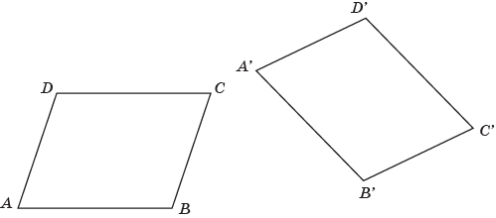
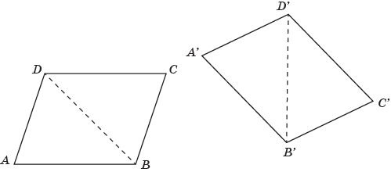
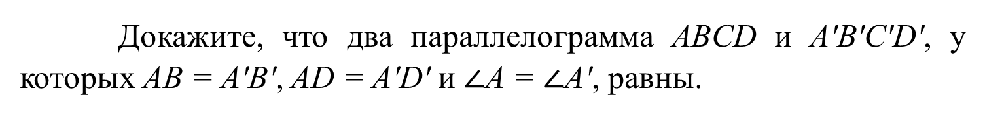
Упражнение 11*
Докажите, что два параллелограмма ABCD и A'B'C'D', у которых AB = A'B', AD = A'D' и $∠$A = $∠$A', равны.
Решение. Треугольники ABD и A'B'D' равны по двум сторонам и углу между ними. Следовательно, существует движение, переводящее треугольник ABD в треугольник A'B'D’. Так как движение сохраняет углы и расстояния, то из равенства углов BAC и B'A'C' следует, что это движение переводит луч AC в луч A'C' и точку C в точку C'. Таким образом, вершины параллелограмма ABCD движением переводятся в соответствующие вершины параллелограмма A'B'C'D', значит, первый параллелограмм переводится этим движением во второй. Следовательно, они равны.
Notes:
В режиме слайдов ответы появляются после кликанья мышкой

Slide 24
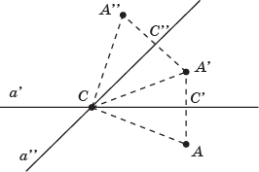
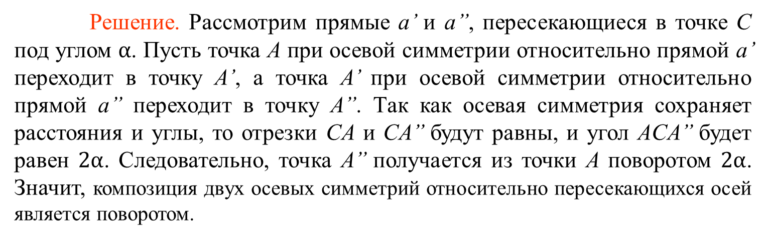
Упражнение 12*
Докажите, что композиция двух осевых симметрий относительно пересекающихся осей является поворотом.
Решение. Рассмотрим прямые a’ и a’’, пересекающиеся в точке C под углом $α$. Пусть точка A при осевой симметрии относительно прямой a’ переходит в точку A’, а точка A’ при осевой симметрии относительно прямой a’’ переходит в точку A’’. Так как осевая симметрия сохраняет расстояния и углы, то отрезки CA и CA’’ будут равны, и угол ACA’’ будет равен $2α$. Следовательно, точка A’’ получается из точки A поворотом $2α$. Значит, композиция двух осевых симметрий относительно пересекающихся осей является поворотом.
Notes:
В режиме слайдов ответы появляются после кликанья мышкой

Slide 25
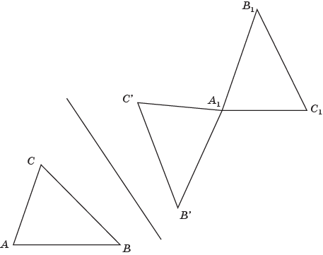
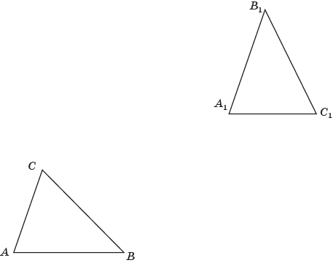
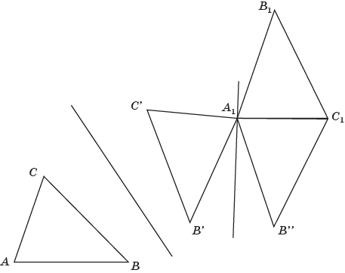
Упражнение 13*
Докажите, что два равных треугольники можно перевести один в дру­гой с помощью не более трёх осевых симметрий.
Решение. Рассмотрим равные треугольники ABC и A₁B₁C₁. Осевая симметрия относительно серединного перпендикуляра к отрезку AA₁ переводит треугольник ABC в треугольник A₁B’C’.
Осевая симметрия относительно серединного перпендикуляра к отрезку C’C₁ переводит треугольник A₁B’C’ в треугольник A₁B’’C₁.
Осевая симметрия относительно прямой A₁C₁ переводит треугольник A₁B’’C₁ в треугольник A₁B₁C₁.
Notes:
В режиме слайдов ответы появляются после кликанья мышкой

Slide 26
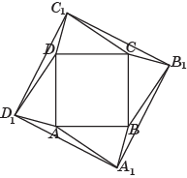
Упражнение 14*
На сторонах квадрата ABCD построены равные треугольники AA₁B, BB₁C, CC₁D, DD₁A. Докажите, что A₁B₁C₁D₁ – квадрат.
Решение. При повороте вокруг центра квадрата ABCD на угол 45^{о} четырёхугольник A₁B₁C₁D₁ переходит в себя. Следовательно, у него равны стороны и равны углы. Значит, этот четырёхугольник – квадрат.
Notes:
В режиме слайдов ответы появляются после кликанья мышкой

